Slide 1
The Matrix
Part one

Slide 2
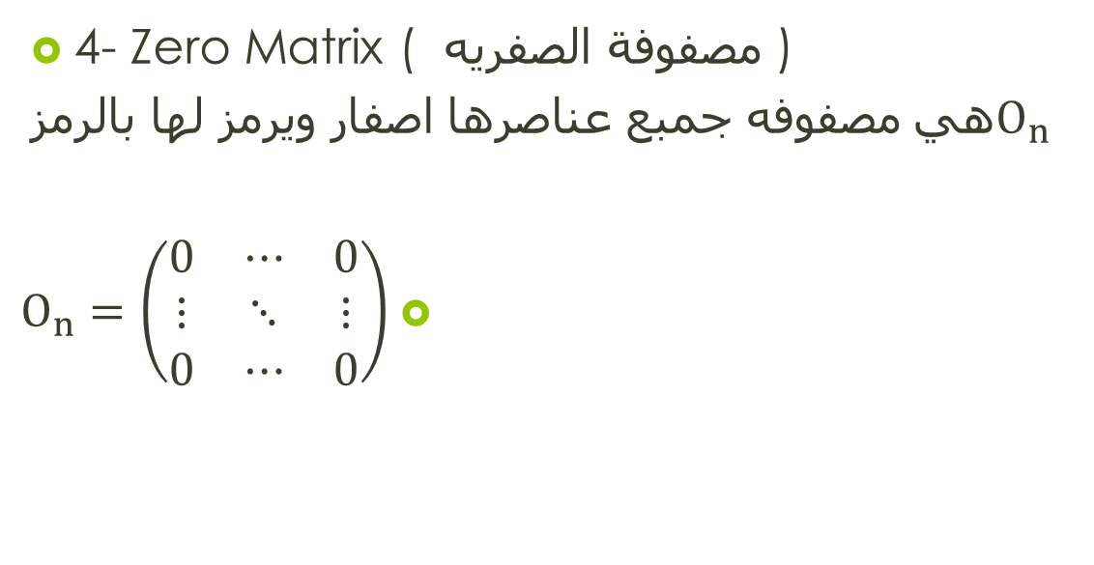
انواع المصفوفات
4- Zero Matrix ( مصفوفة الصفريه )
هي مصفوفه جمبع عناصرها اصفار ويرمز لها بالرمز$O_{n}$
$O_{n}=\left(\begin{matrix}0 & ⋯ & 0 \\ ⋮ & ⋱ & ⋮ \\ 0 & ⋯ & 0\end{matrix}\right)$

Slide 3
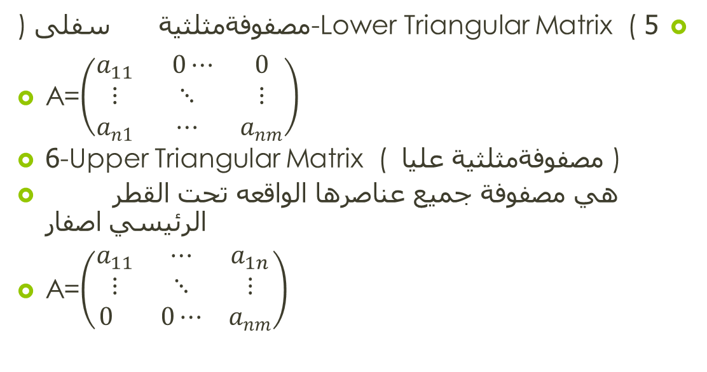
انواع المصفوفات
5-Lower Triangular Matrix ( مصفوفةمثلثية سفلى )
A=$\left(\begin{matrix}a_{11} & 0⋯ & 0 \\ ⋮ & ⋱ & ⋮ \\ a_{n1} & ⋯ & a_{nm}\end{matrix}\right)$
6-Upper Triangular Matrix ( مصفوفةمثلثية عليا )
هي مصفوفة جميع عناصرها الواقعه تحت القطر الرئيسي اصفار
A=$\left(\begin{matrix}a_{11} & ⋯ & a_{1n} \\ ⋮ & ⋱ & ⋮ \\ 0 & 0⋯ & a_{nm}\end{matrix}\right)$

Slide 4
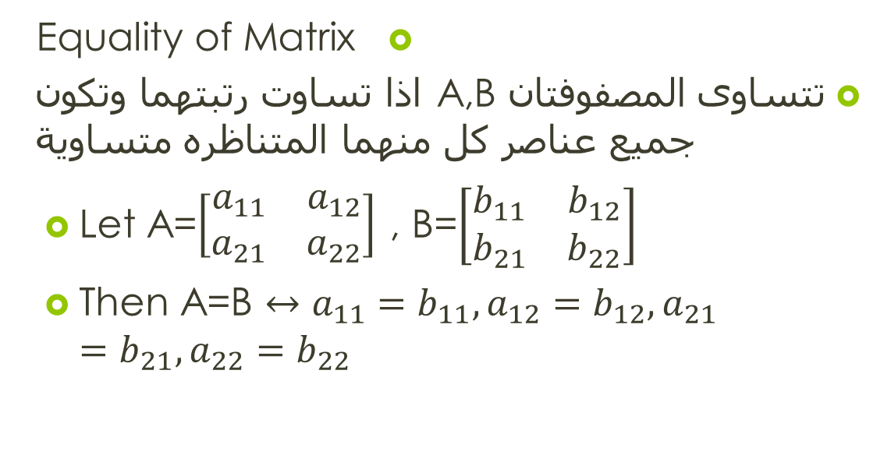
تساوي المصقوقات
Equality of Matrix
تتساوى المصفوفتان A,B اذا تساوت رتبتهما وتكون جميع عناصر كل منهما المتناظره متساوية
Let A=$\left[\begin{matrix}a_{11} & a_{12} \\ a_{21} & a_{22}\end{matrix}\right]$ , B=$\left[\begin{matrix}b_{11} & b_{12} \\ b_{21} & b_{22}\end{matrix}\right]$
Then A=B $↔a_{11}=b_{11},a_{12}=b_{12},a_{21}=b_{21},a_{22}=b_{22}$

Slide 5

تساوي المصفوفات
Example
If
A=$\left[\begin{matrix}1 & 3 \\ k & 5/2\end{matrix}\right]$ = B=$\left[\begin{matrix}R & 3 \\ 7 & 5/2\end{matrix}\right]$ .since A=B, then R=1,k=7.

